Slide 1
Lab 1_補充說明
助教 鄭子瀚

Slide 2
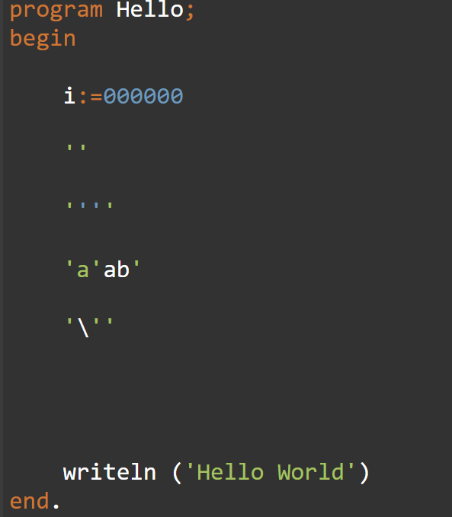
幾個例子說明

Slide 3
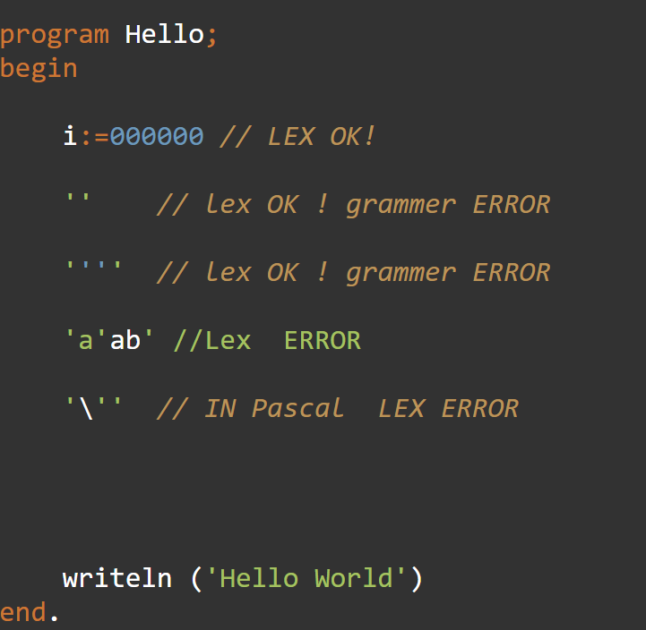
幾個例子說明

Slide 4
注意事項
基本上只要能夠辨別出錯誤，並且代碼不會卡住，就可以拿到分數，但至於你怎麼印出錯誤，那就看你個人處理
測資並不會太刁難，基本面有做好即可
有問題請在和我聯絡:hank253388632@gmail.com

